Slide 1
Музыкальная азбука
Составила учитель музыки МАОУ « СОШ №55 Лёвина Елена Валериевна

Slide 2
Первая буква

Slide 3
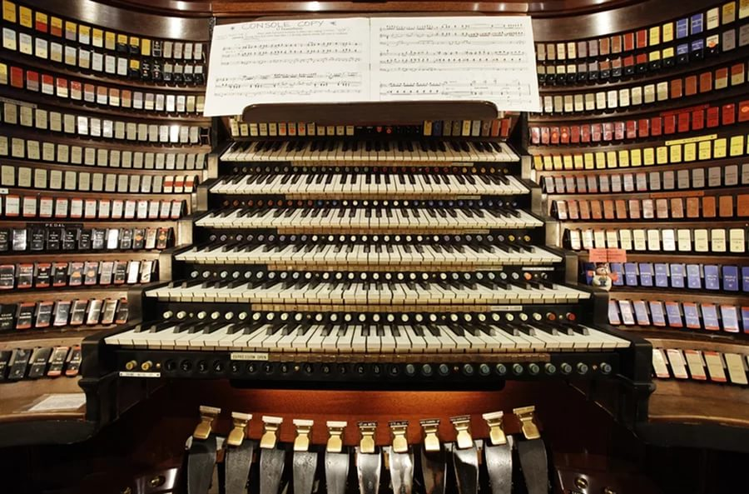

Slide 5
Вторая буква

Slide 8
Третья буква

Slide 11
Четвёртая буква

Slide 13
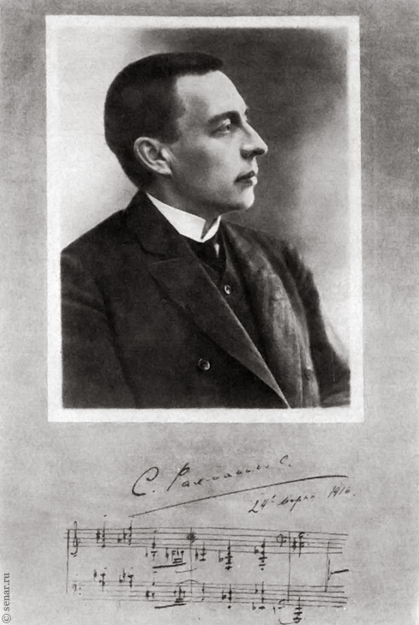

Slide 14
Пятая буква

Slide 17
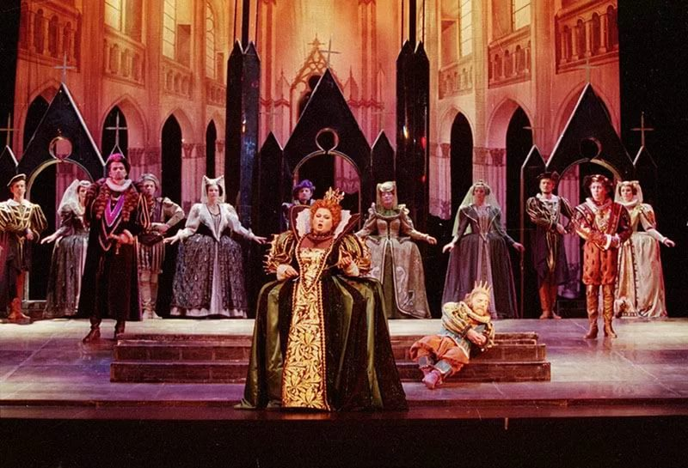
Получилось слово…?

